Slide 1
«РОССИЯ –НАШ ДОМ»

Slide 2
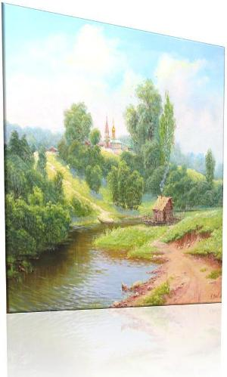
Выразительное чтение стихотворения о родине Петра Синявского «Россия»
Здесь теплое поле наполнено рожью,
Здесь плещутся зори в ладонях лугов.
Сюда златокрылые ангелы Божьи
По лучикам света сошли с облаков.
И землю водою святой оросили,
И синий простор осенили крестом.
И нет у нас Родины, кроме России –
Здесь мама, здесь храм,
Здесь отеческий дом.

Slide 3
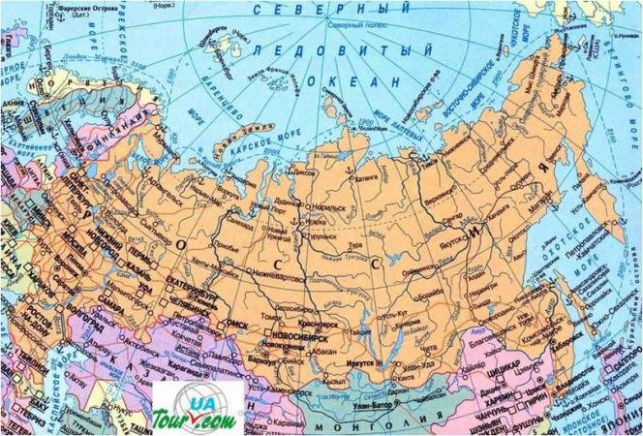
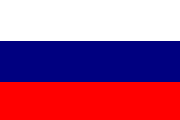
Россия - наша Родина
Россия - наша Родина

Slide 4
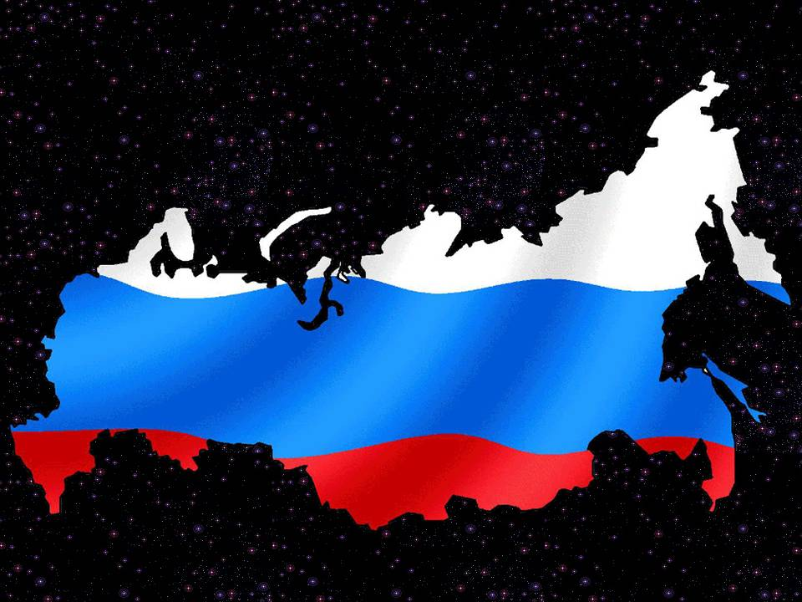
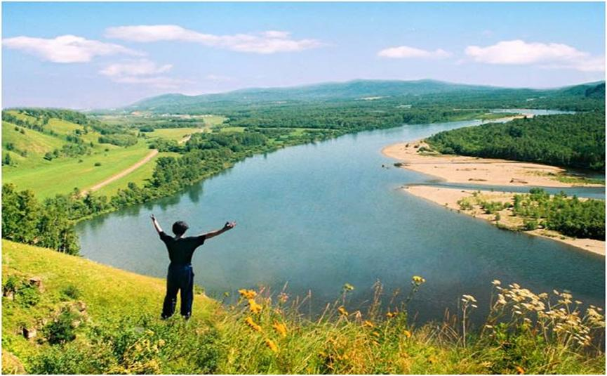
Россия
- наш
дом

Slide 5
1 группа
«Русь в представлении славян»
2 группа
«Символы России»
3 группа
«Портрет слова Родина»
4 группа
«Национальный состав»

Slide 6
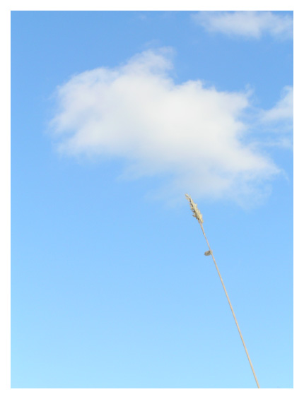
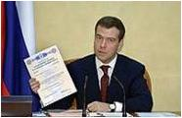
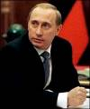
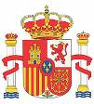
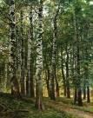
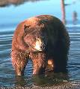
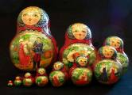
Выбрать из предложенного набора символов государственные символы России.
Ответить на вопрос: «Почему среди этих изображений есть рисунки березы, матрешки, медведя?»
Прикрепить символы к листу ватмана.

Slide 7
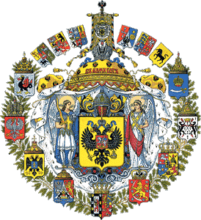
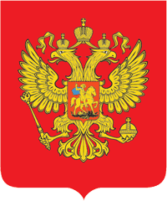
Государственные символы
ГЕРБ
ФЛАГ
ГИМН

Slide 8
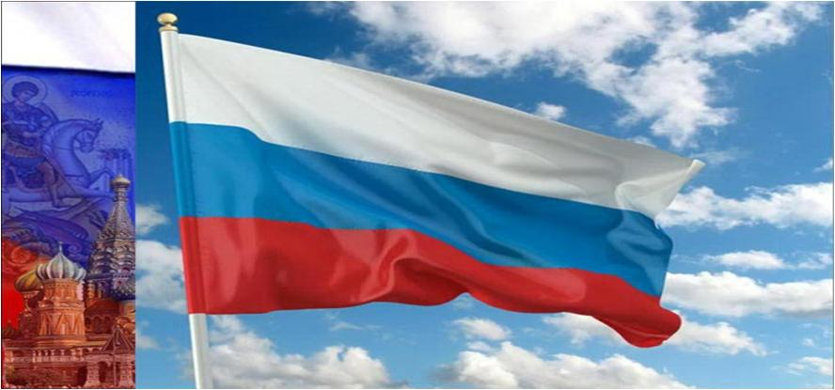
Значение цветов флага России:
белый цвет означает мир, чистоту, совершенство;
синий – цвет веры и верности, постоянства;
красный цвет символизирует энергию, силу, кровь, пролитую за Отечество.
По этому флагу и стали повсеместно узнавать мощное Российское государство.

Slide 9
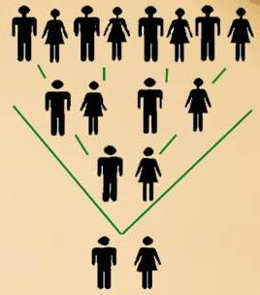
Откуда произошло слово «родина»
Род
родители
родня
родословная
РОДИНА

Slide 10
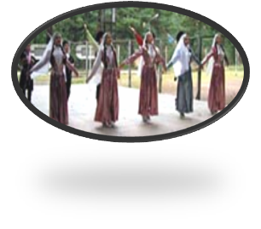
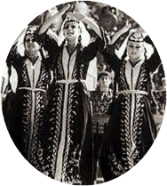
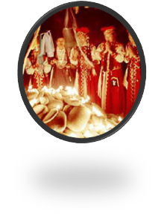
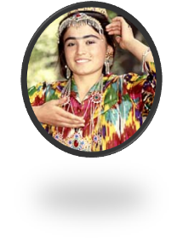
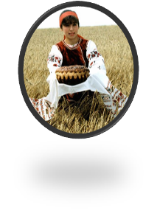
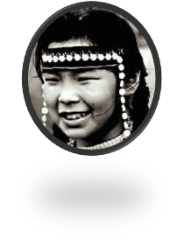
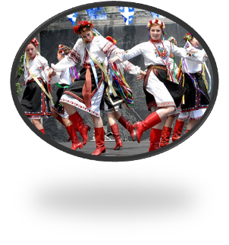
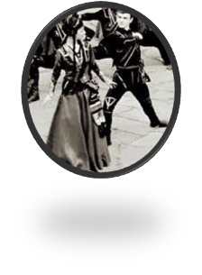
Дружный хоровод народов России
1. Выбрать из списка национальности проживающие в России.
2. Добавить другие известные вам национальности, проживающие в России, и записать их на фигурках.
3. Прикрепить фигурки к бумажной полосе.

Slide 11
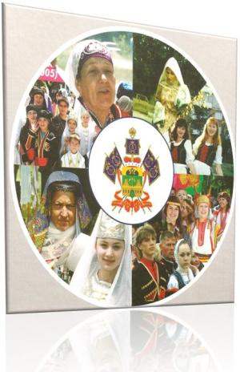
-Кубань всегда была дружной многонациональной семьей. Испокон веков кубанская земля считается одной из самых многонациональных в нашей стране. На ее территории проживают представители 124 народов. И все они любят свою Родину, Отчизну!
- На протяжении всей истории многонациональность Кубани была ее богатством.
Закончите пословицу «В чужой монастырь …(со своим уставом не лезь).
Как вы понимаете ее смысл?
Сделайте вывод.
Значит, другому народу не надо диктовать, как ему жить, а необходимо уважать его образ жизни, традиции.

Slide 12
КУБАНЬ – наш многонациональный дом…

Slide 14
Главное, что делает людей нашей страны не просто соседями на этой земле,
а единой семьей – это
духовные традиции
и
ценности

Slide 15
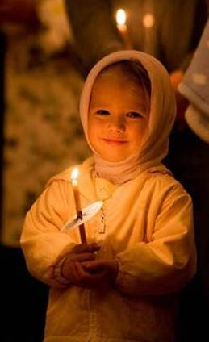
Духовные традиции - это традиции, связанные с религией.
Например, православные традиции:
Хождение в храм каждое воскресенье
Молитва перед занятиями
Конкурс звонарей
Сбор подарков к Рождеству для детского дома
……………………………
Какие еще духовные традиции вам известны?

Slide 16
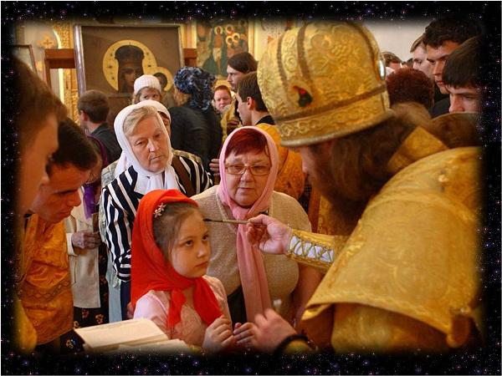
Духовные традиции
Notes:
Изображение с сайта http://www.photosight.ru/

Slide 17
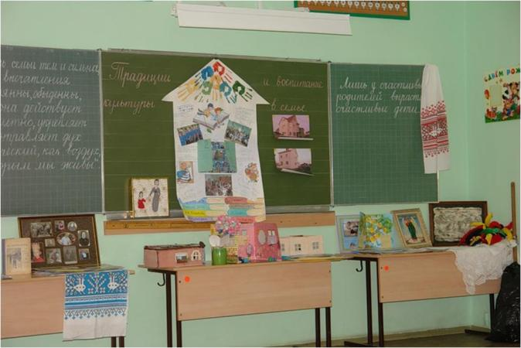

Slide 18
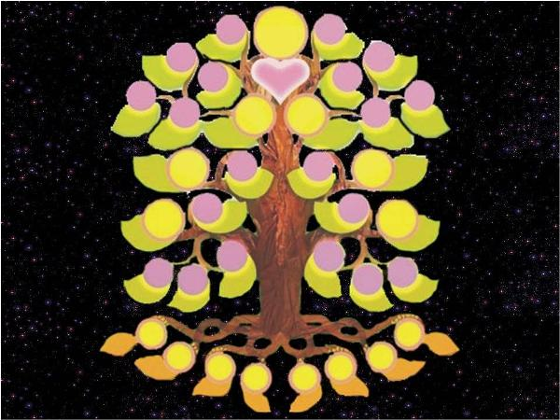
Я
семьЯ
Я
Я
Я
Я
Я
Я
Т
И
Р
И
А
Ц
Д
И

Slide 19
Большинство семейных традиций похожи, только каждая семья соблюдает их по-своему и это не важно. Главное, что они приносят радость всей семье, сплачивают и объединяют ее членов .
А какие традиции есть в вашей семье?
Notes:
Изображение с сайта http://open.az/

Slide 20
Рефлексия:
*Какие чувства ты испытал сегодня на уроке?
* Что ты расскажешь членам своей семьи о нашей стране после сегодняшнего урока?
*Как ты объяснишь слова Отечество, Родина, материальный мир, духовный мир?
*Так что же мы называем Родиной?

Slide 21
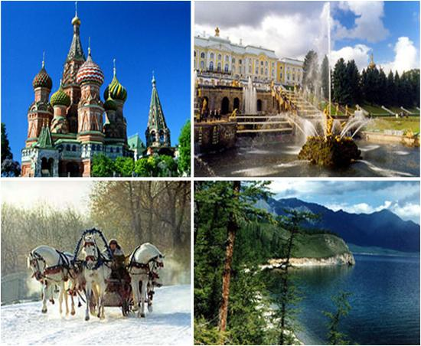
Стихотворение С.Орлова «Родное» Я узнал, что у меня есть огромная страна И тропинка, и лесок, в поле каждый колосок, Речка, небо голубое – это всё моё родное! Это Родина моя, всех люблю на свете я!

Slide 22
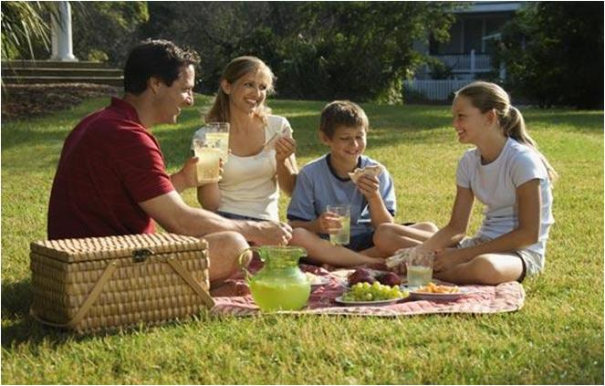
Творческое домашнее задание. * Побеседуйте со своими родителями, какие традиции приняты в вашей семье? * Какие ценности лежат в основе традиций вашей семьи?

